Slide 1
和妻の語源は手妻。
手に稲妻の妻と書きます。
手を変え品を変え手は稲妻のごとしと言われていた事が所以です。
江戸時代には、西洋の手品が多く日本に伝わってきました。
そこで日本と西洋の手品を区別する言葉として
西洋のダイナミックな手品を【洋妻】
日本の繊細で情緒豊かな手品を【和妻】と呼び分けられる様になりました。
そして、和妻の中の演目の一つに【水芸】があります。
明治後半から昭和初期まで魔術の女王として君臨したのが松旭斎天勝。
日本人離れしたスタイルと美貌で多くの海外公演を成功させ、凱旋公演ではモダンなショーで大衆を虜にし
モデルや映画出演など一世風靡するほど。
その天勝の十八番(おはこ)の水芸は、「二代目天勝」「松旭斎正恵」と継承され
現在では、女性水芸のその技と美しさを、
「公益社団法人日本奇術協会」の若き女性プロマジシャンが秘芸を受け継ぐべく日々稽古に励んでおります。
どうか優美でつややかな水芸をご堪能ください。
1995年、『和妻』は文化庁長官により「記録作成等の措置を講ずべき無形文化財」として選択されました。
和妻・水芸ショー

Slide 2

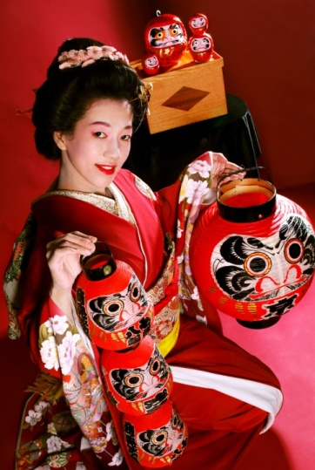
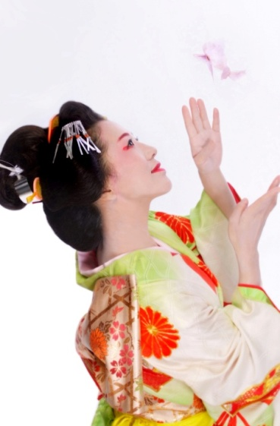
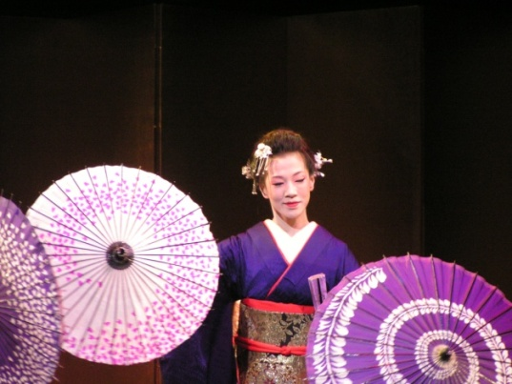
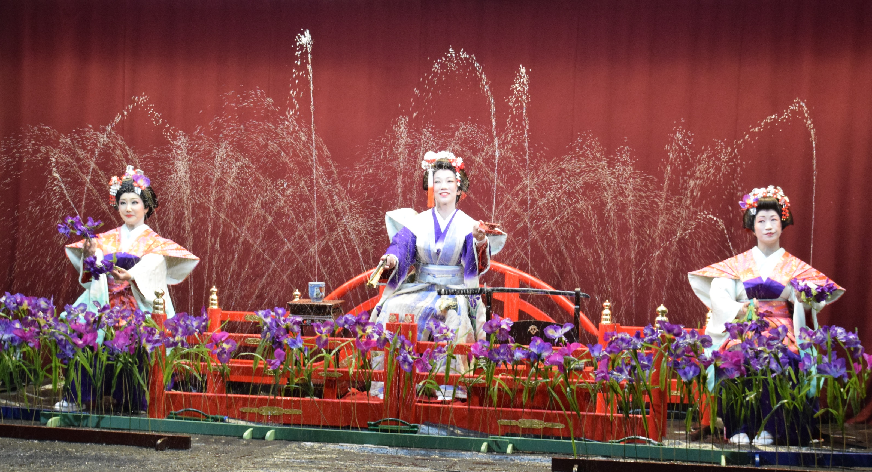
江戸手妻は、約４００年前に江戸で誕生し今に伝わる日本古来の伝統的な手品です。
手品の不思議さだけではなく、型や所作の美しさ、物語と舞いが織りなす和妻は近年、世界からも大変高い評価を受けています。
【和妻・水芸 ショー構成（例）紹介】
＊約30分のショー構成になります。
最初の約20分は、【和妻】の演目を２～3つ（演目により変動します）
を披露します。
その後、舞台転換（水芸の準備）をして、トリの演目として約10分の
【水芸】をご披露致します。
＊和妻の演目の一例として、下記の様な演目がございます。
【和妻】演目例 紹介
例）1、万倍傘 ・・・次から次へと舞台一杯に傘が出現。
例）2、胡蝶の舞 ・・・蝶の恋物語。 2羽の蝶が出会い、共に歌い舞い踊る。
やがて２羽の蝶は夫婦となり、短い一生を終えるが
子孫繁栄、千羽胡蝶となり永遠の愛となる。
例）3、日本蒸籠 ・・・箱の中から様々な、おめでたきものが出現。
※例）1～例）3の演目はどれも江戸手妻を代表する古典奇術となります。
日本蒸籠
胡蝶の舞
万倍傘
※水芸の大道具などは出演料金に含まれております。
が、ステージバックに吊るす暗幕（黒幕）が必要になりますので、実施する会場側でご手配を
お願い致します。もし、会場側でのご手配が厳しい様でしたら、別途費用が発生しますが
暗幕（黒幕）を持ち込む事は可能です。
※また別途、音響・照明のご手配をお願い致します。
※最後に、水芸では、水を使用致しますが、責任もって防水養生を行いますので、
水漏れの心配はございませんので、ご安心して【和妻・水芸ショー】をご堪能頂ければと思います。
水芸

